Slide 1
易键达PC端—承运方操作手册
@By鼎石科技

Slide 2
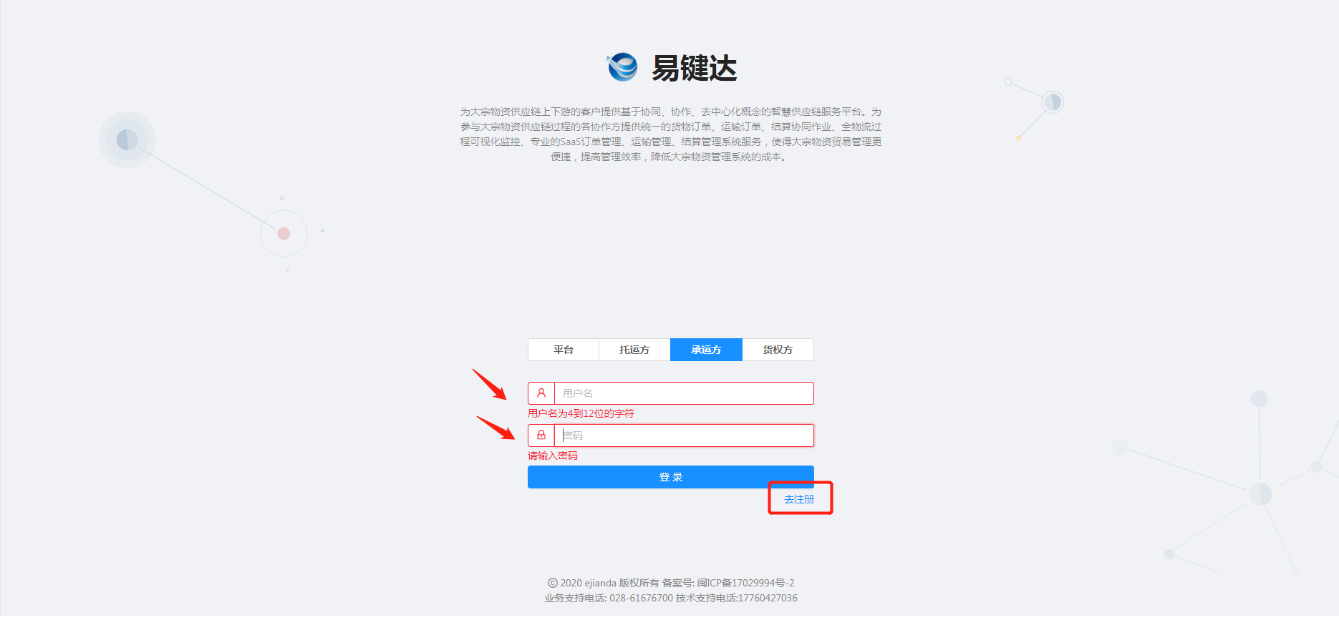
注册—登录
易键达PC端官方登录网站：http://51ejd.com/user/login
已有账号可直接登录，没有账号可点击“注册”

Slide 3
目录
01 资金管理
05 业务中心
02 用户设置
06 对账结算
03 基础设置
07 开票管理
04 合同管理

Slide 4
01资金管理

Slide 5
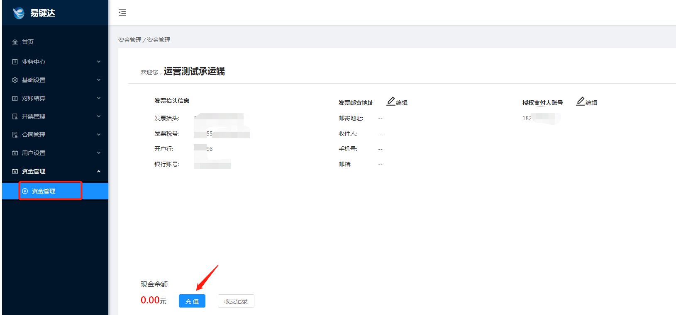
资金管理
可设置“发票抬头信息”—“发票邮寄地址”—“授权人账号”等信息

Slide 6
02用户设置

Slide 7
用户设置——系统角色
1.点击添加角色，设置员工角色及选择员工操作权限（示例：财务/业务/管理）

Slide 8
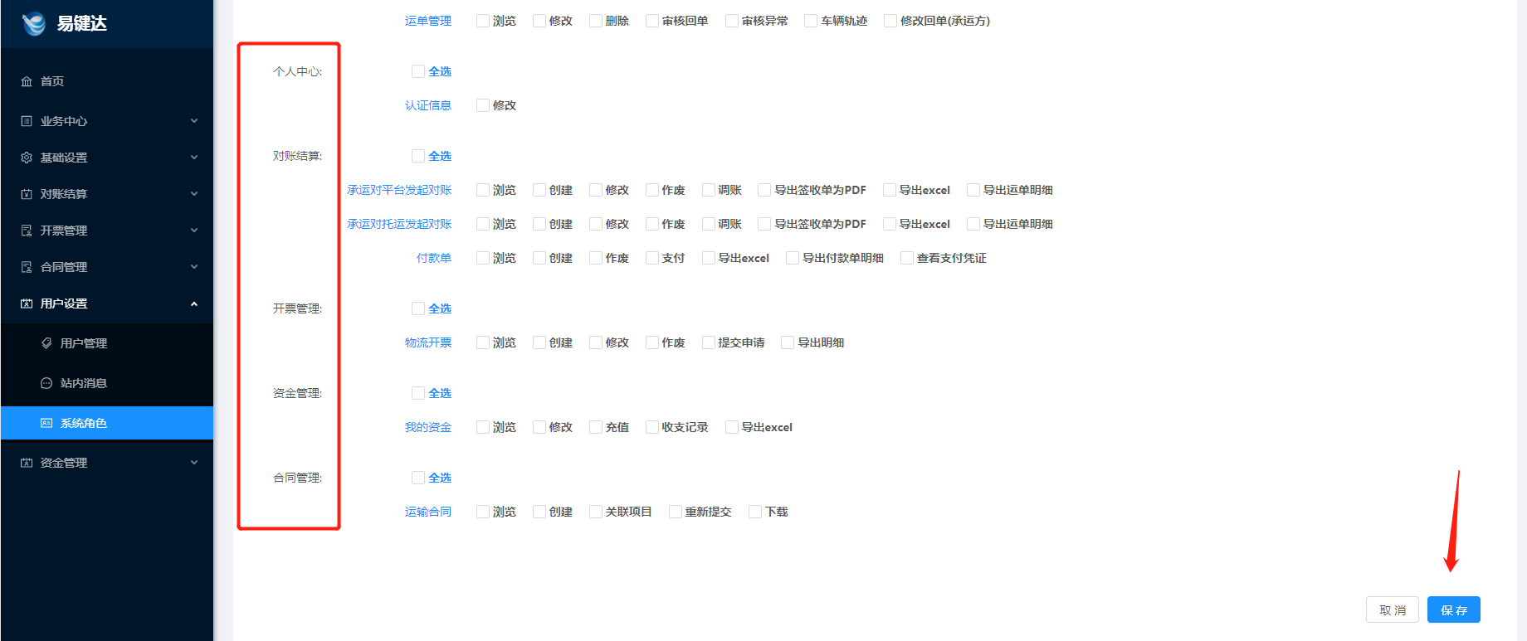
用户设置——系统角色
2.设置角色名称，选择启用，根据角色职能选择相关操作权限，点击保存。

Slide 9
用户设置——用户管理
添加员工相应账号

Slide 10
03基础设置

Slide 11
基础设置——司机管理
点击“添加司机”，填写相应资料后保存（基础信息/详细信息）

Slide 12
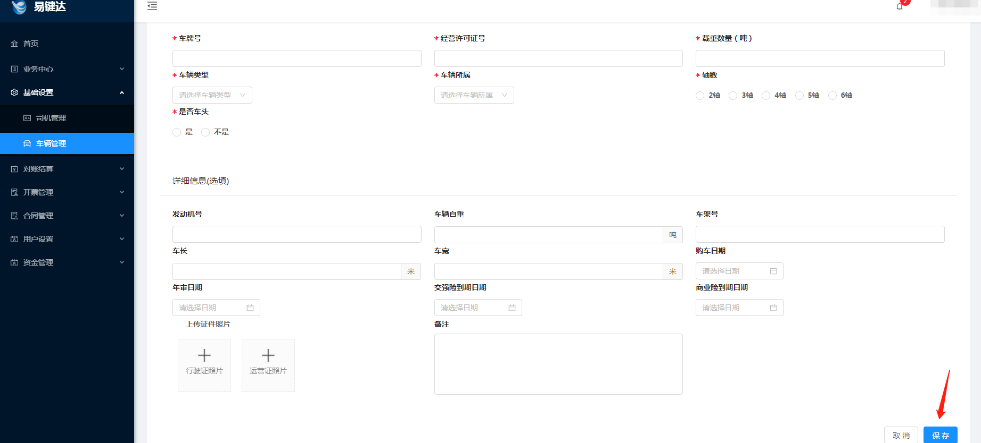
基础设置——车辆管理
点击“添加车辆”，填写相应资料后保存（基础信息/详细信息）

Slide 13
04合同管理

Slide 14
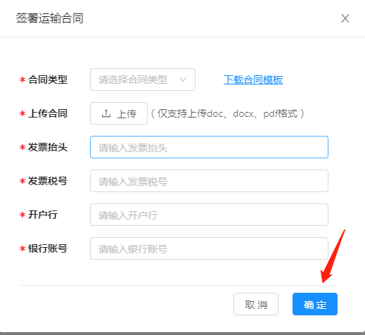
合同管理——运输合同
点击签订合同，填写好相关信息后确定，待平台审核通过后合同状态显示“已审核”

Slide 15
05业务中心

Slide 16
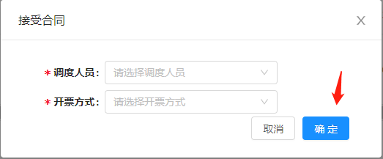
业务中心——项目管理
可查看托运创建的项目，点击接受或拒绝，接受则选择调度人员和开票方式；拒绝需要填写拒绝理由

Slide 17
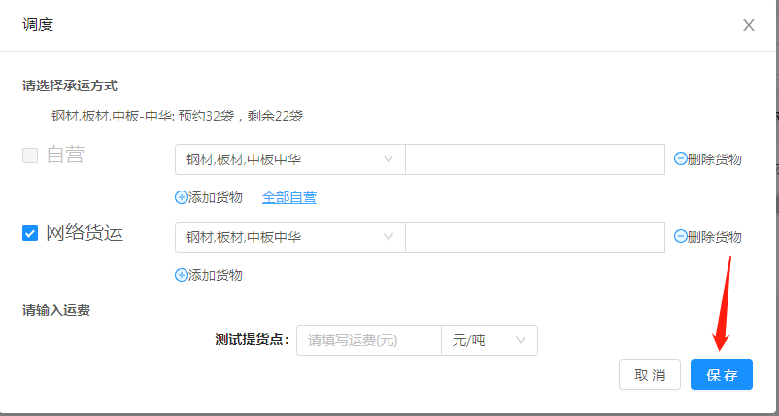
业务中心——预约单
1.待托运方创建预约单后，承运可在“预约单”中调度承运方式和运费后保存。
注：运输合同签署类型必须和调度承运方式一致。

Slide 18
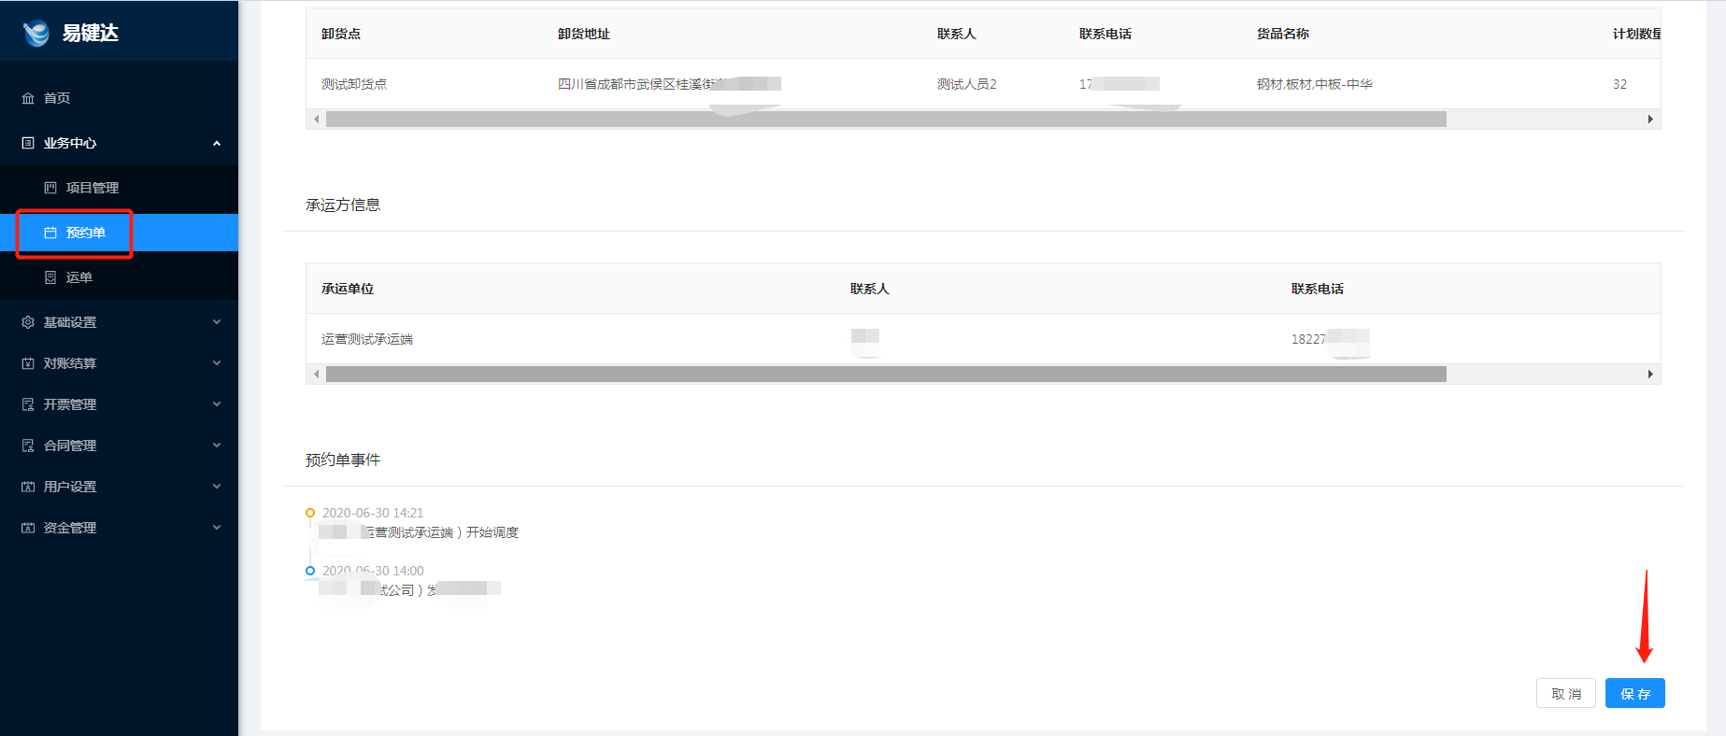
业务中心——预约单
2.填写相应信息后点击保存，可以在预约单中看到状态为“调度中”

Slide 19
业务中心——运单
运单界面可以查看全部运单信息，点击详情可查看每笔运单的具体详细信息，也可导出表格

Slide 20
06对账结算

Slide 21
对账结算——发起平台对账
点击新建对账单选择要对账的运单，点击批量调账填写单价后生成账单待平台审核。

Slide 22
对账结算——发起托运对账
点击新建对账单选择要对账的运单，点击批量调账填写单价后生成账单待托运审核。

Slide 23
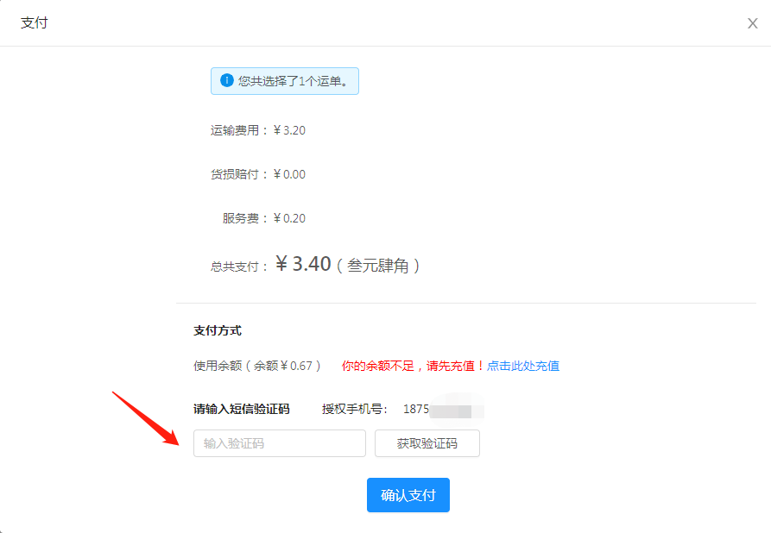
对账结算——付款单
新建付款单后支付，输入验证码后确认支付

Slide 24
07开票管理

Slide 25
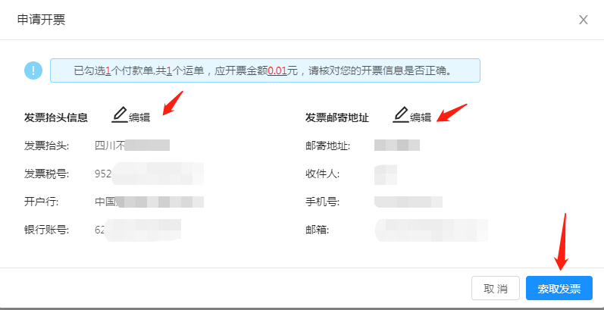
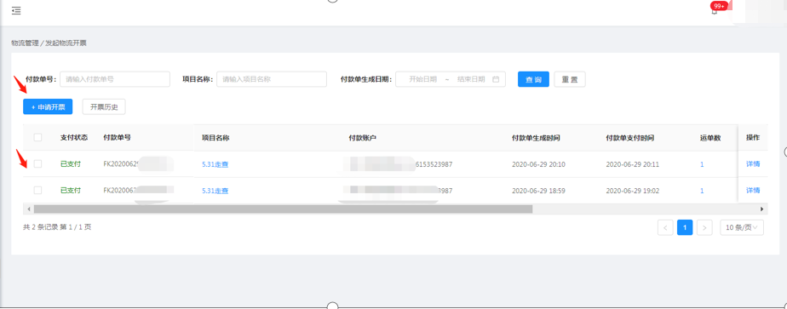
开票管理——物流开票
选择已支付的付款单点击申请开票，确认发票抬头信息和邮寄地址后点击索取发票

Slide 26
开票管理——物流开票
点击开票历史可查看发票状态和记录

Slide 27
感谢您的阅读
关注易键达公众号，产品信息早知道~
若对上述操作存在任何疑问，请随时致电咨询客服热线，在线人工客服一对一为您答疑解惑：028—61676700

